Slide 1

CHÀO MỪNG QUÝ THẦY CÔ
VỀ DỰ GIỜ THĂM LỚP
Môn Đạo đức - lớp 3
BÀI 4. HAM HỌC HỎI (T1)
Giáo viên: Đinh Thị Vinh

Slide 2
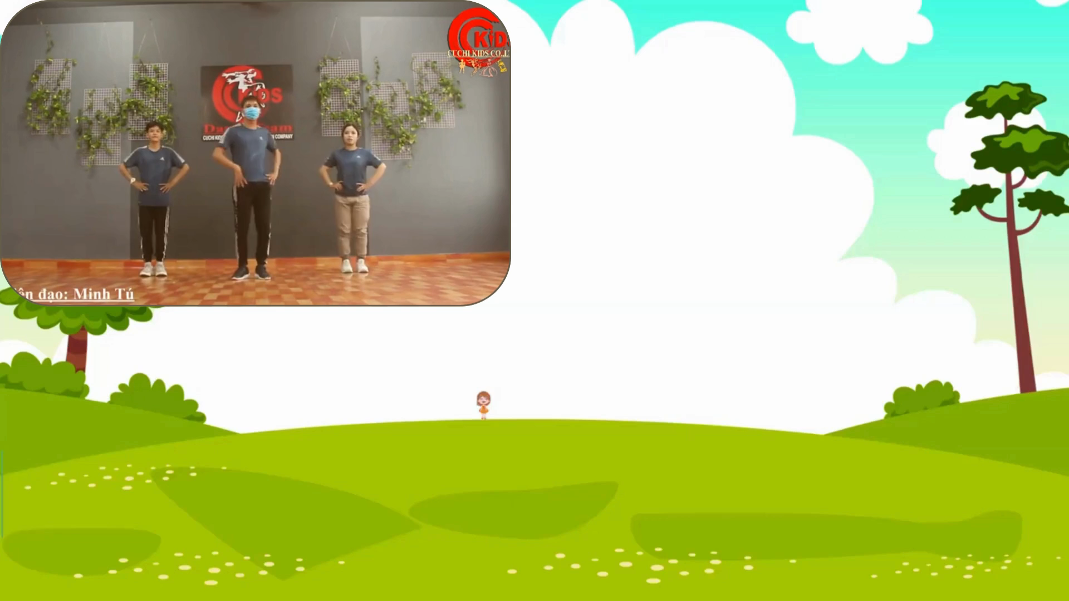

Slide 4
Mục tiêu:
Nêu được một số biểu hiện của ham học hỏi.
Nêu được lợi ích của ham học hỏi đối với lứa tuổi của mình.
Thực hiện được việc làm thể hiện sự ham học hỏi.

Slide 5




KHÁM PHÁ

Slide 6
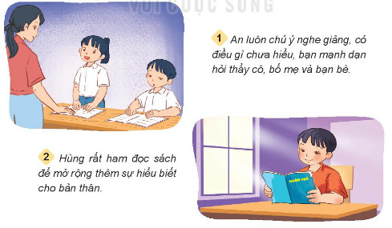
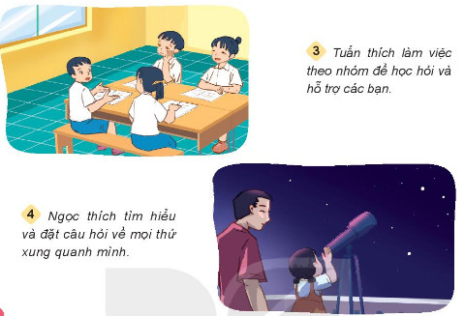
1. Tìm hiểu biểu hiện của ham học hỏi.
Quan sát tranh và trả lời câu hỏi:
? - Hãy nêu những biểu hiện của ham học hỏi qua các bức tranh trên.
- Em còn biết biểu hiện nào khác của ham học hỏi?

Slide 7





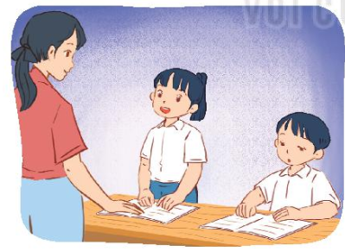
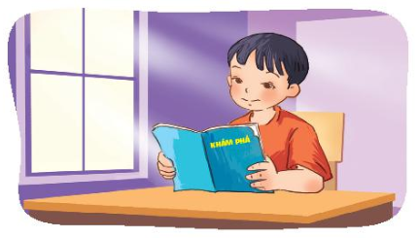


Slide 8



Hãy nêu những biểu hiện của ham học hỏi qua các bức tranh trên.
An luôn chú ý nghe giảng, có điều gì chưa hiểu, bạn mạnh dạn hỏi thầy cô, bố mẹ và bạn bè.
=> Sẵn sàng hỏi người khác về những điều mình chưa biết.

Slide 9
Hãy nêu những biểu hiện của ham học hỏi qua các bức tranh trên.
Hùng rất ham đọc sách để mở rộng thêm sự hiểu biết cho bản thân.
=> Chăm chỉ đọc sách để mở rộng vốn hiểu biết của mình.

Slide 10
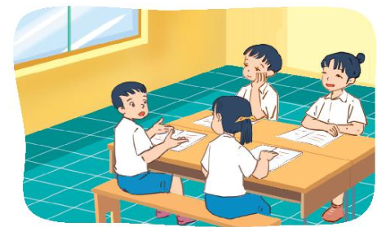
Hãy nêu những biểu hiện của ham học hỏi qua các bức tranh trên.
Tuấn thích làm việc theo nhóm để học hỏi và hỗ trợ các bạn
=> Tích cực tham gia hoạt động nhóm để học hỏi từ bạn bè và tăng cường khả năng làm việc nhóm.

Slide 11
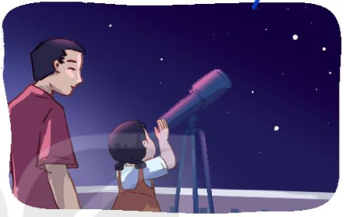
Hãy nêu những biểu hiện của ham học hỏi qua các bức tranh trên.
Ngọc thích tìm hiểu và đặt câu hỏi về mọi thứ xung quanh mình.
=> Ham học hỏi và đặt câu hỏi về mọi thứ xung quanh mình.

Slide 12

Em còn biết những biểu hiện nào khác của ham học hỏi?
Notes:
Tìm hiểu trên các trang mạng về những kiến thức mà mình chưa biết; Giao lưu văn hóa, kiến thức với các bạn trong và ngoài nước.

Slide 13

Hỏi đáp theo cặp
Bạn đã có những biểu hiện nào của việc ham học hỏi ?

Slide 14
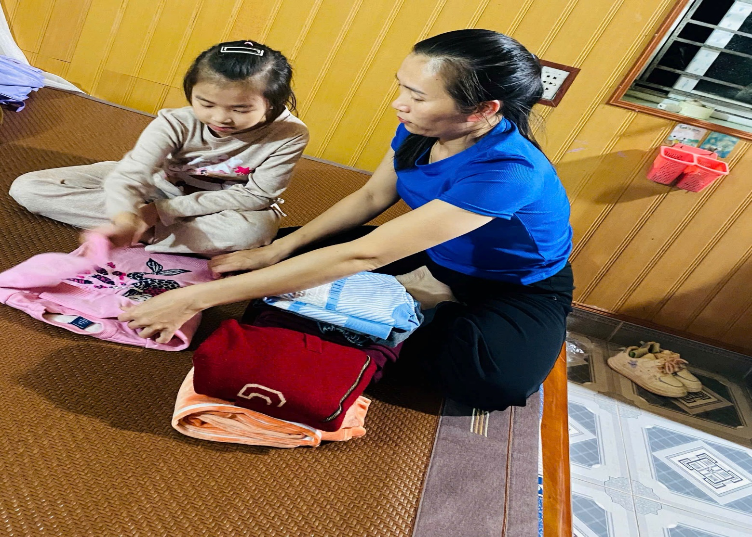
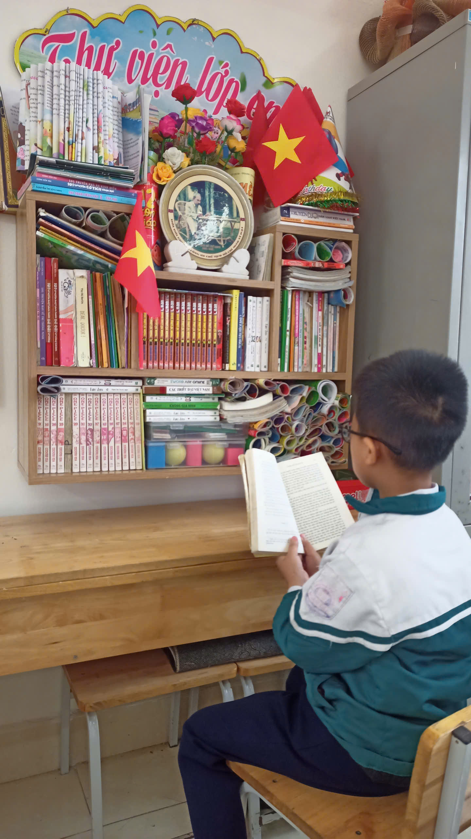
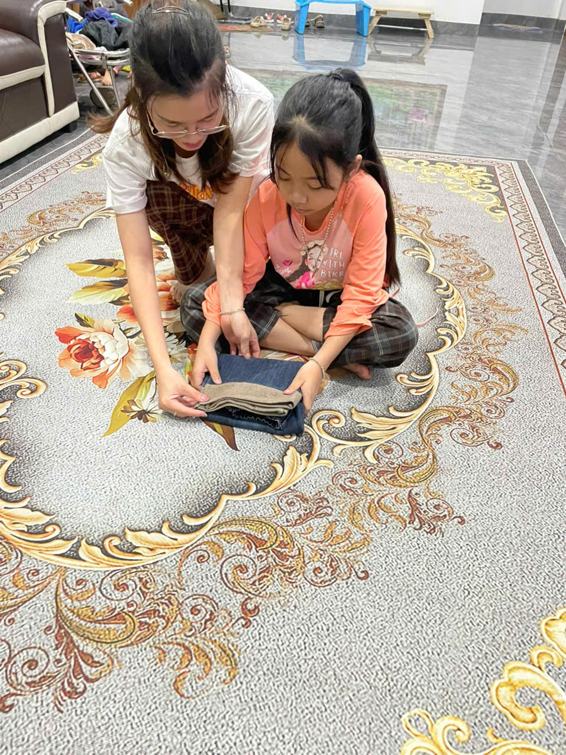

Slide 15
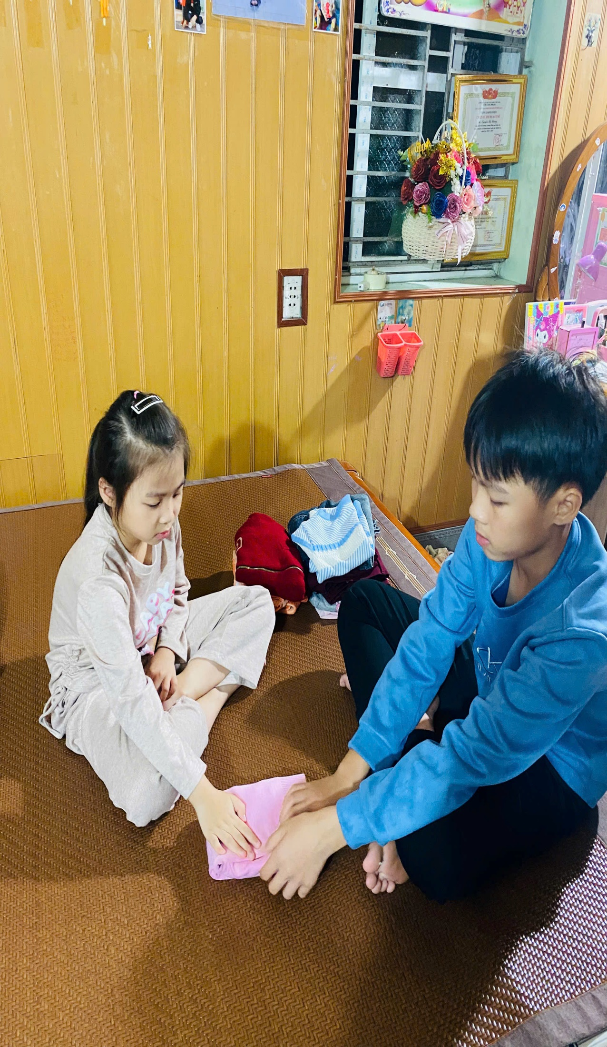
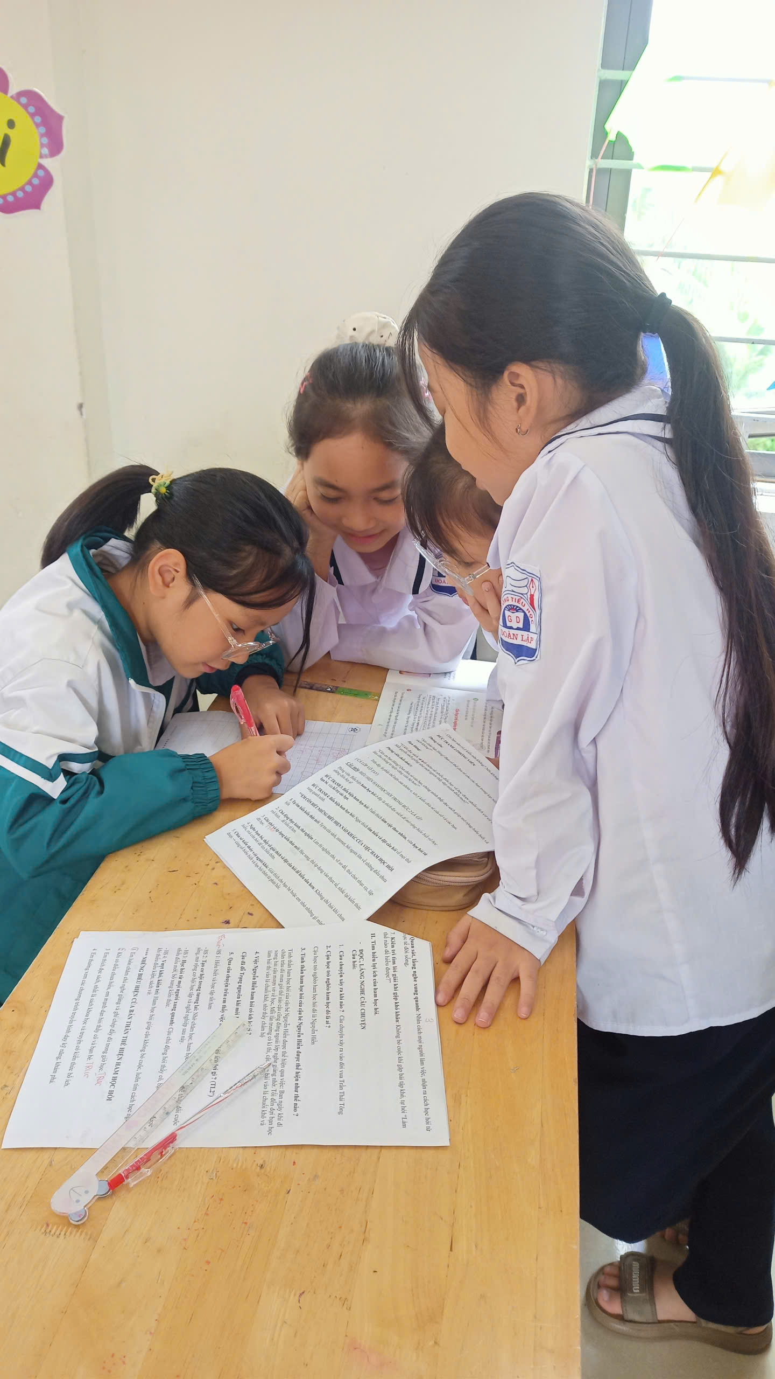
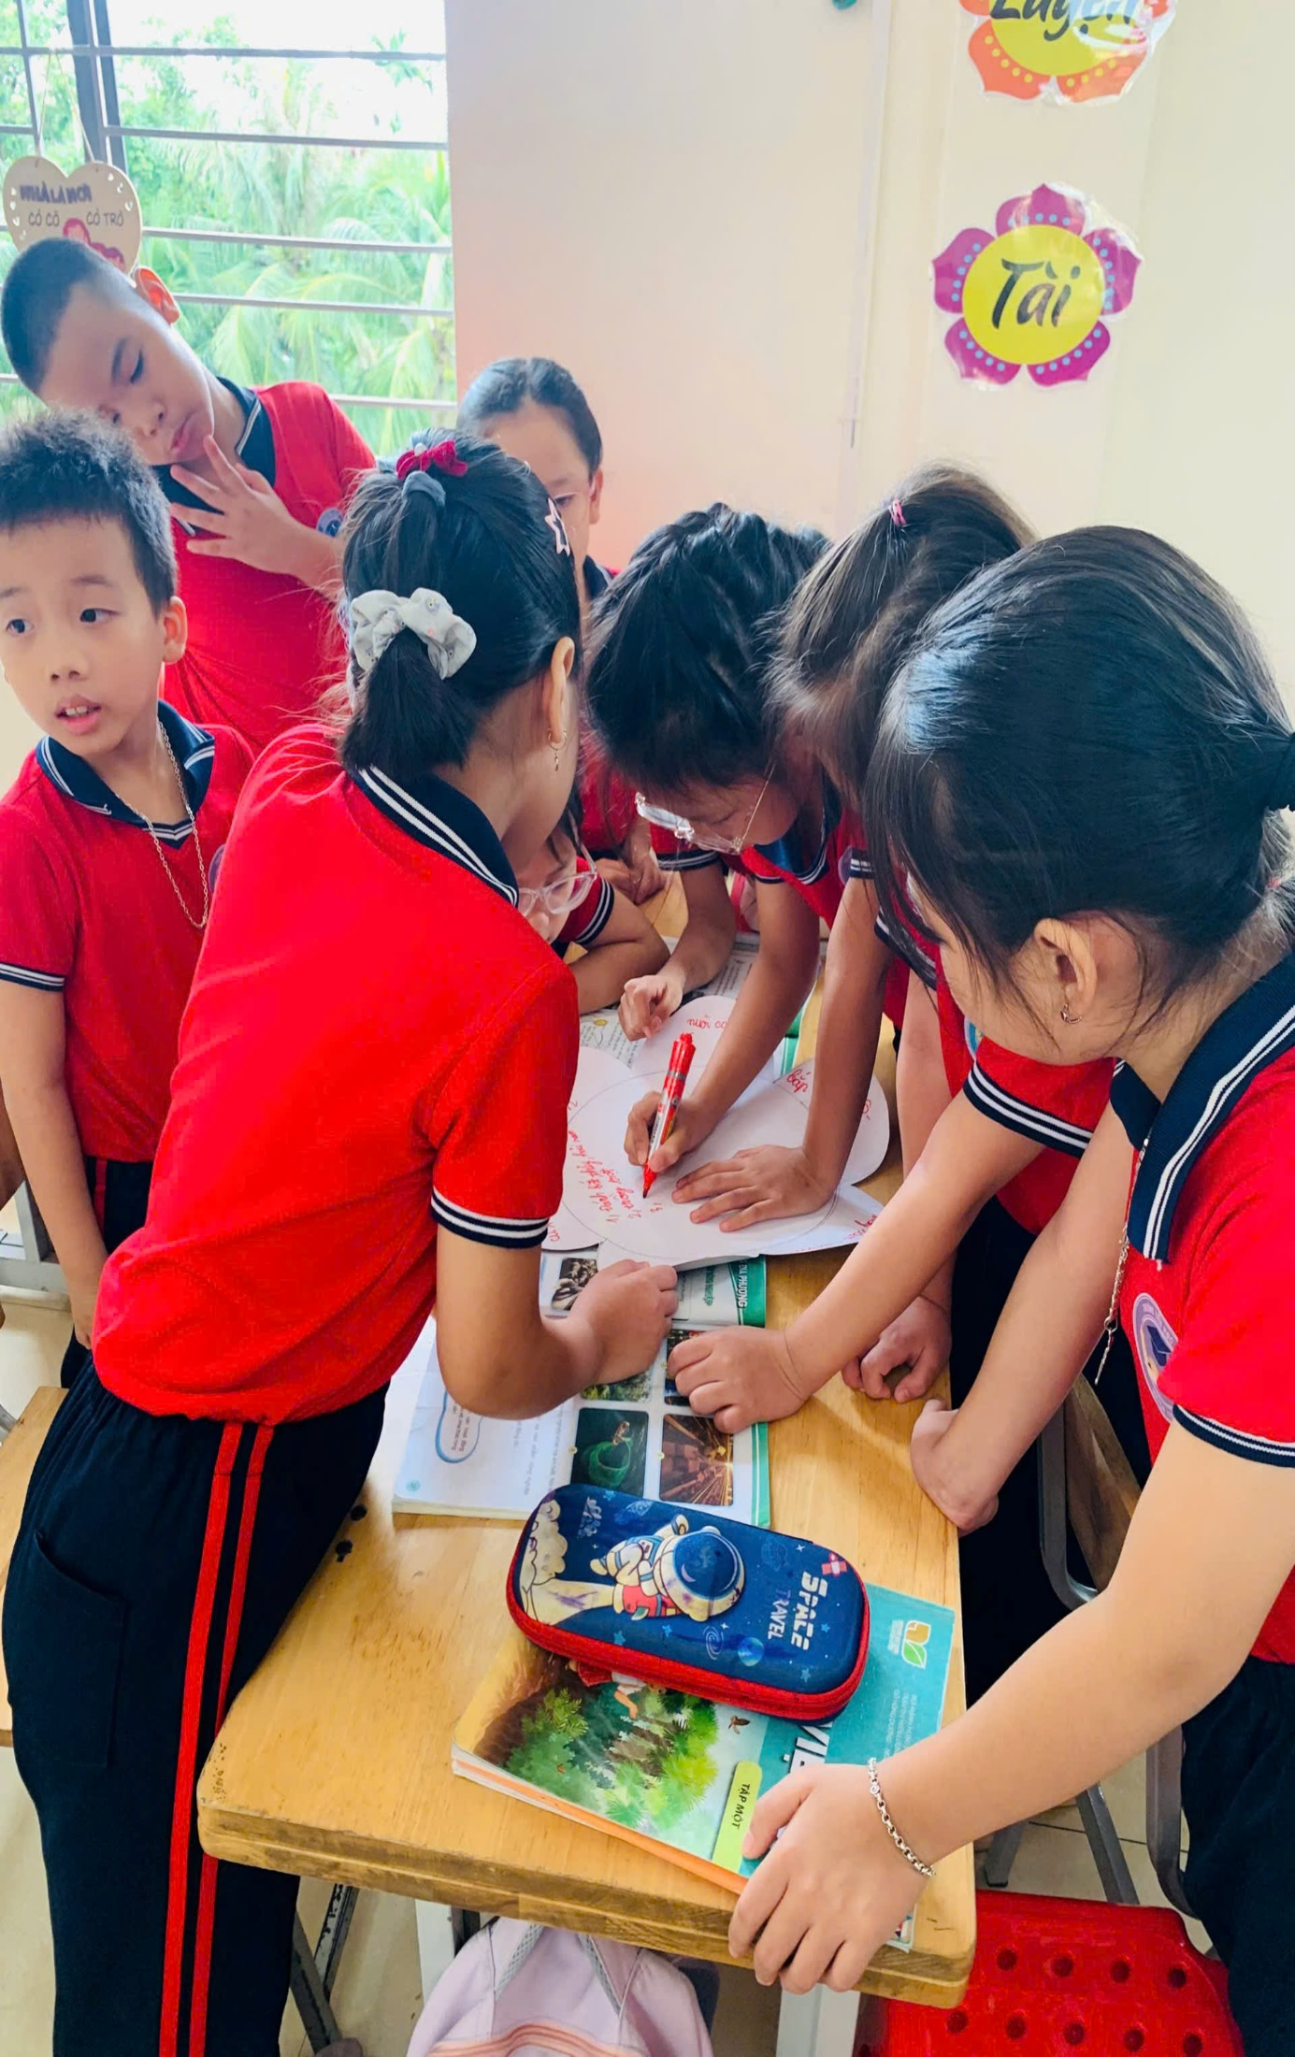

Slide 16
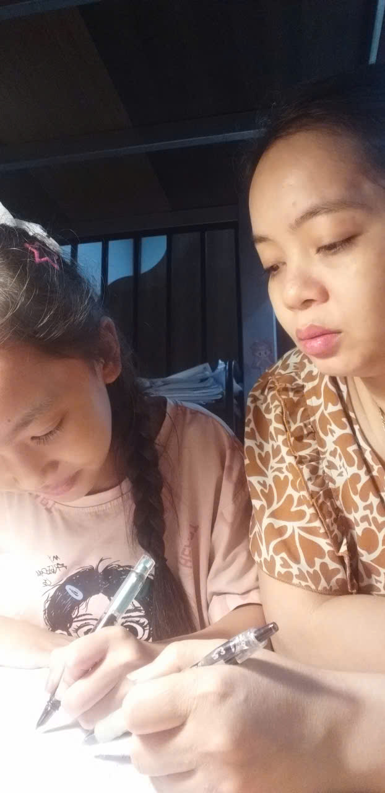
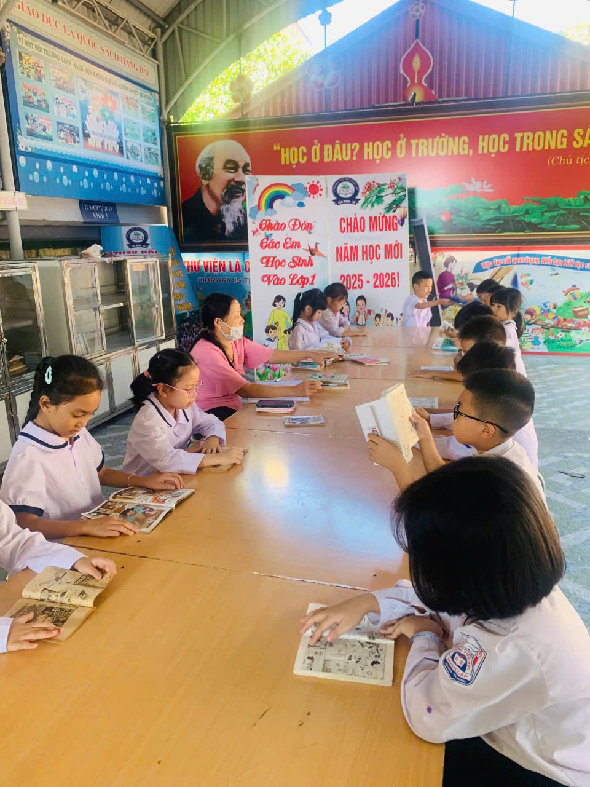
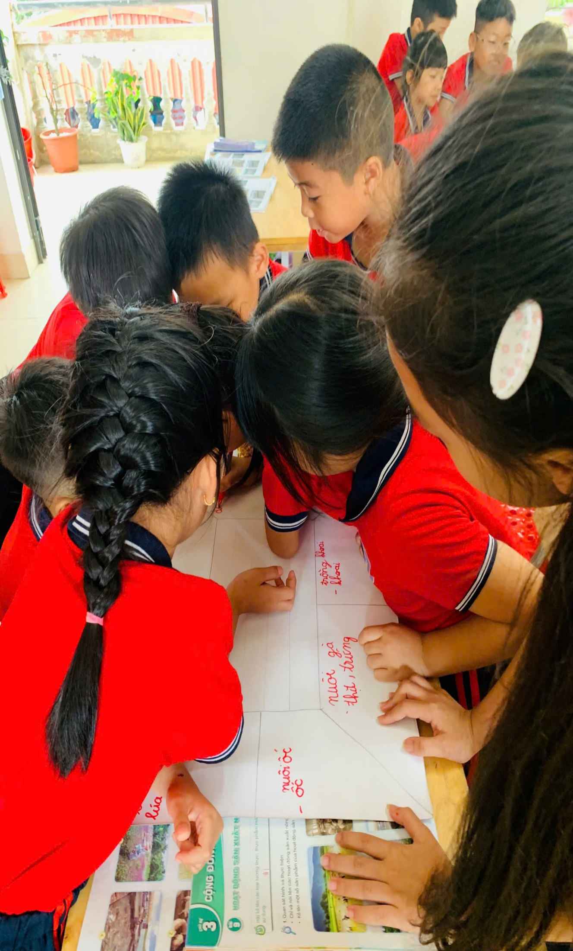

Slide 17


Các biểu hiện của ham học hỏi
Mạnh dạn, không sợ xấu hổ, Không giấu dốt sẵn sàng hỏi người khác về những điều mình chưa biết.
Chăm đọc sách để mở rộng sự hiểu biết
Tích cực tham gia hoạt động nhóm để học hỏi từ các bạn
Đi học đều, chăm chú nghe giảng, thích tìm hiểu và đặt câu hỏi về mọi thứ xung quanh ...

Slide 18



Slide 19
CẬU HỌC TRÒ NGHÈO HAM HỌC HỎI
Vào đời vua Trần Thái Tông, có một gia đình nghèo sinh được một cậu con trai, đặt tên là Nguyễn Hiền. Vì nhà nghèo nên cậu phải bỏ học giữa chừng.
Ban ngày, đi chăn trâu, dù mưa gió thế nào, cậu cũng đứng ngoài lớp nghe giảng. Tối đến, cậu đợi bạn học thuộc bài mới mượn sách về học. Mỗi lần có kì thi ở trường, cậu làm bài vào lá chuối khô và nhờ bạn xin thầy chấm hộ.
Thế rồi vua mở khoa thi. Cậu bé nghèo ngày nào đỗ Trạng nguyên. Ông Trạng khi ấy mới 13 tuổi. Đó là Trạng nguyên trẻ nhất của nước Nam ta.
(Theo Trinh Đường, Tiếng Việt 4. Tập một, NXB Giáo dục, 2000, tr.104)
Notes:
+ Câu chuyện xảy ra khi nào ?
+ Cậu học trò nghèo ham học đó là ai ?
+ Tinh thần ham học hỏi của cậu bé Nguyễn Hiền được thể hiện như thế nào ?
+ Kết quả của việc Nguyễn Hiền ham học hỏi là gì?
+ Qua câu chuyện trên em thấy việc ham học hỏi có ích lợi gì ?

Slide 20

Lợi ích của việc ham học hỏi là:
Ham học hỏi sẽ giúp chúng ta mở mang kiến thức, mau tiến bộ và đạt được kết quả cao trong học tập.

Slide 21
Ngoài tấm gương ham học hỏi của Nguyễn Hiền, em còn biết tấm gương ham học hỏi nào khác?

Slide 22
Muốn biết phải hỏi,muốn giỏi phải học
(Tục ngữ)
Notes:
Bài học hôm nay cho chúng ta thấy rằng người ham học hỏi là người luôn lắng nghe, chịu khó tìm tòi, đặt câu hỏi và học từ mọi người xung quanh mình.
Ông cha ta ngày xưa cũng từng dạy một câu thật hay:
“Muốn biết phải hỏi, muốn giỏi phải học.”
Câu tục ngữ ấy nhắc nhở chúng ta rằng, biết hỏi để hiểu, biết học để tiến bộ —
đó chính là con đường dẫn tới thành công và hạnh phúc.
Cô tin rằng, sau bài học này, mỗi bạn nhỏ trong lớp mình sẽ luôn biết chủ động học hỏi,
biết hỏi khi chưa hiểu và không ngừng khám phá điều mới mẻ mỗi ngày nhé!

Slide 23
Vận dụng

Slide 24
Qua giờ học hôm nay em rút ra được điều gì cho bản thân mình?

Slide 25

XIN CHÂN THÀNH CẢM ƠN
QUÝ THẦY CÔ GIÁO VÀ CÁC EM

